Slide 1
Produktmanagement
- Scrum bla bla
bidl
- GitHub
Laksdjfl
asdf
- Dropbox
asdf

Slide 2
Herausforderungen
- Coronasemester
- QR-Code Erkennung Bibliothek
- zu entwickelnde Software auf mehrere Personen aufteilen und anschließend zusammenführen
- unterschiedliche Kenntnisse in Projektdurchführung
- Einarbeitung in Unity

Slide 3
GUI
- Coronasemester
- QR-Code Erkennung Bibliothek
- zu entwickelnde Software auf mehrere Personen aufteilen und anschließend zusammenführen
- unterschiedliche Kenntnisse in Projektdurchführung
- Einarbeitung in Unity

Slide 4
GUI
- Coronasemester
- QR-Code Erkennung Bibliothek
- zu entwickelnde Software auf mehrere Personen aufteilen und anschließend zusammenführen
- unterschiedliche Kenntnisse in Projektdurchführung
- Einarbeitung in Unity

Slide 5
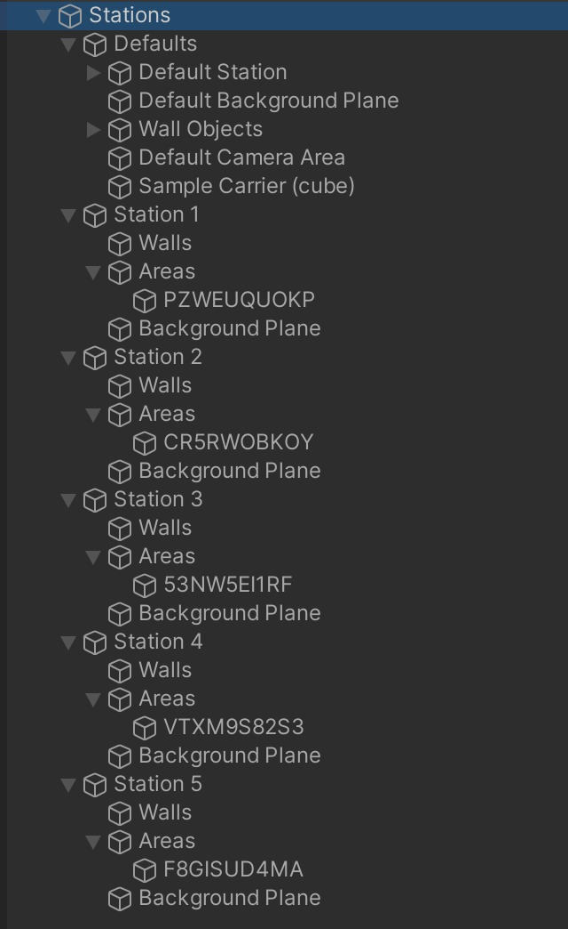
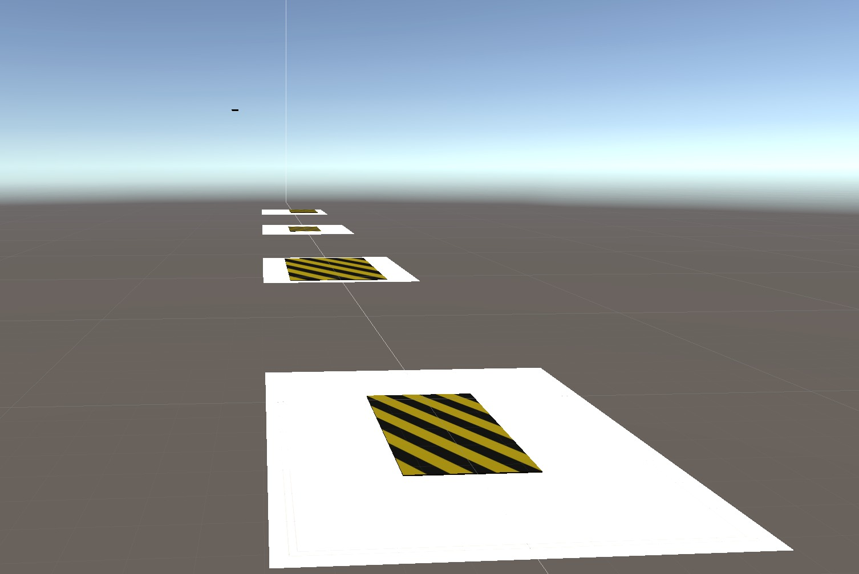
Stationen verwalten
Stationen werden in Reihe platziert

Slide 6
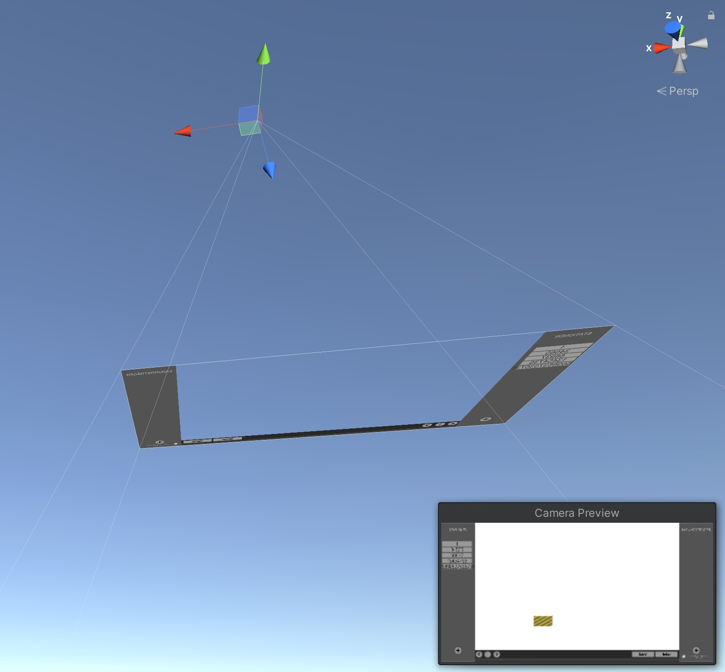
Kamera positionieren
Kamera wird mit User Interface
über ausgewählter Station positioniert

Slide 7
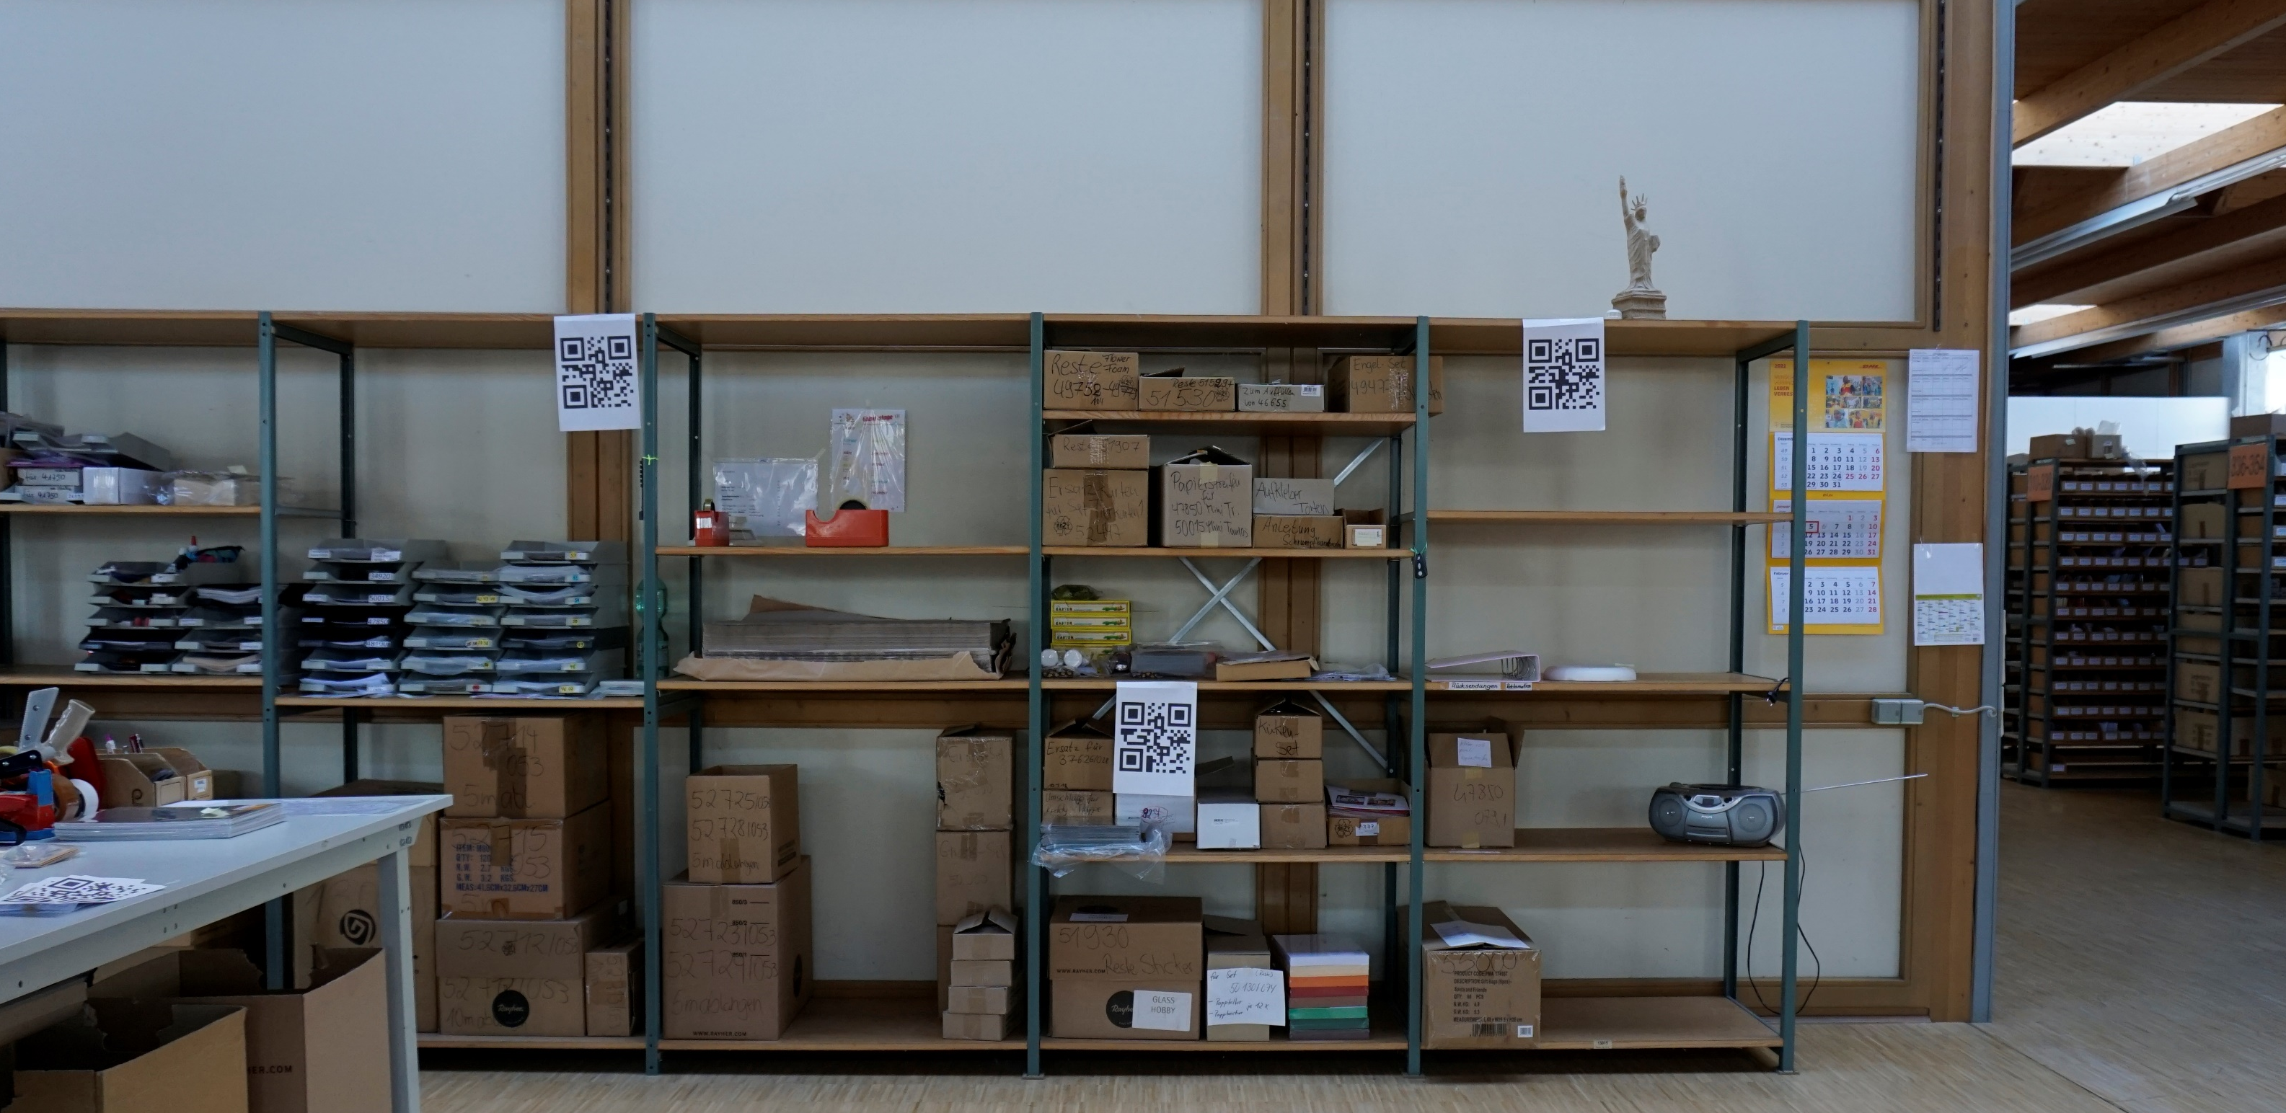
Qr-Code Bilderkennung

Slide 8
Management der Ladungsträger
Neue Bilder vorhanden?
Lese QrCodes aus
Speichere Codes für Station ab
Lösche alte Bilder
Falls neues Bild, zeichne das auf Station
Lösche alte Ladungsträger
Zeichne neue Ladungsträger auf aktuelle Station
Intervall auswählbar
Alle 5 Sekunden

